Slide 1
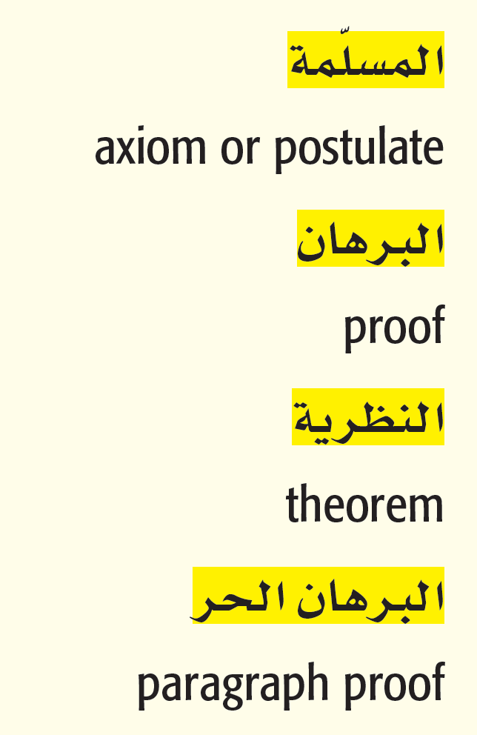
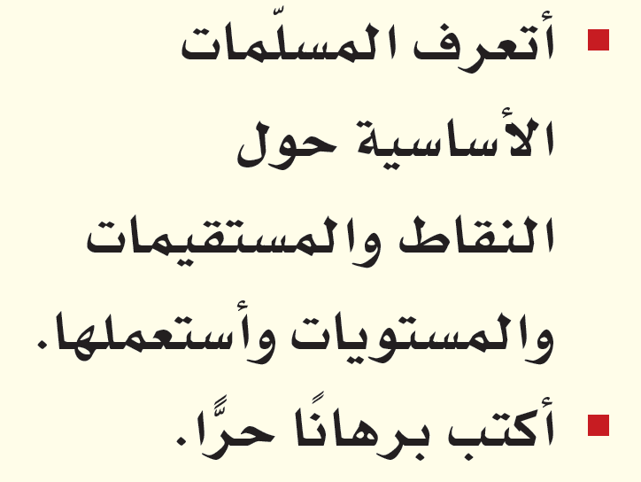
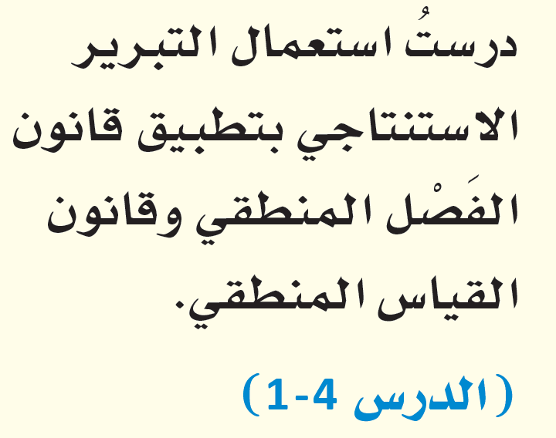
المفردات
الآن
فيما سبق

Slide 2
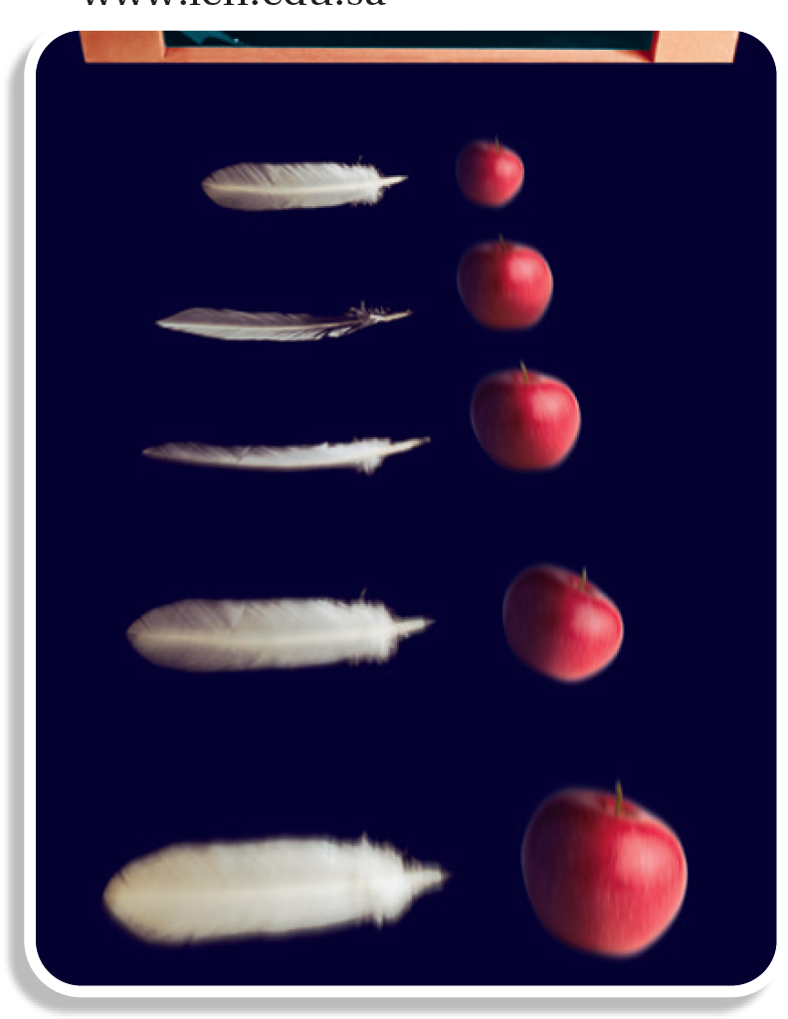
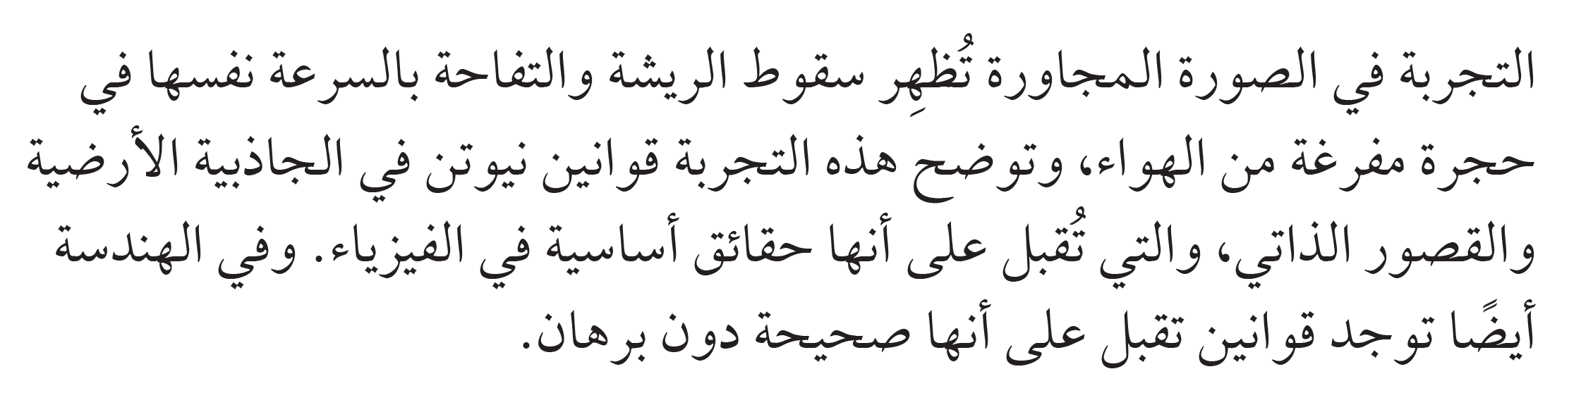
لمــــــــــــــــــــــــــــــــاذا

Slide 3
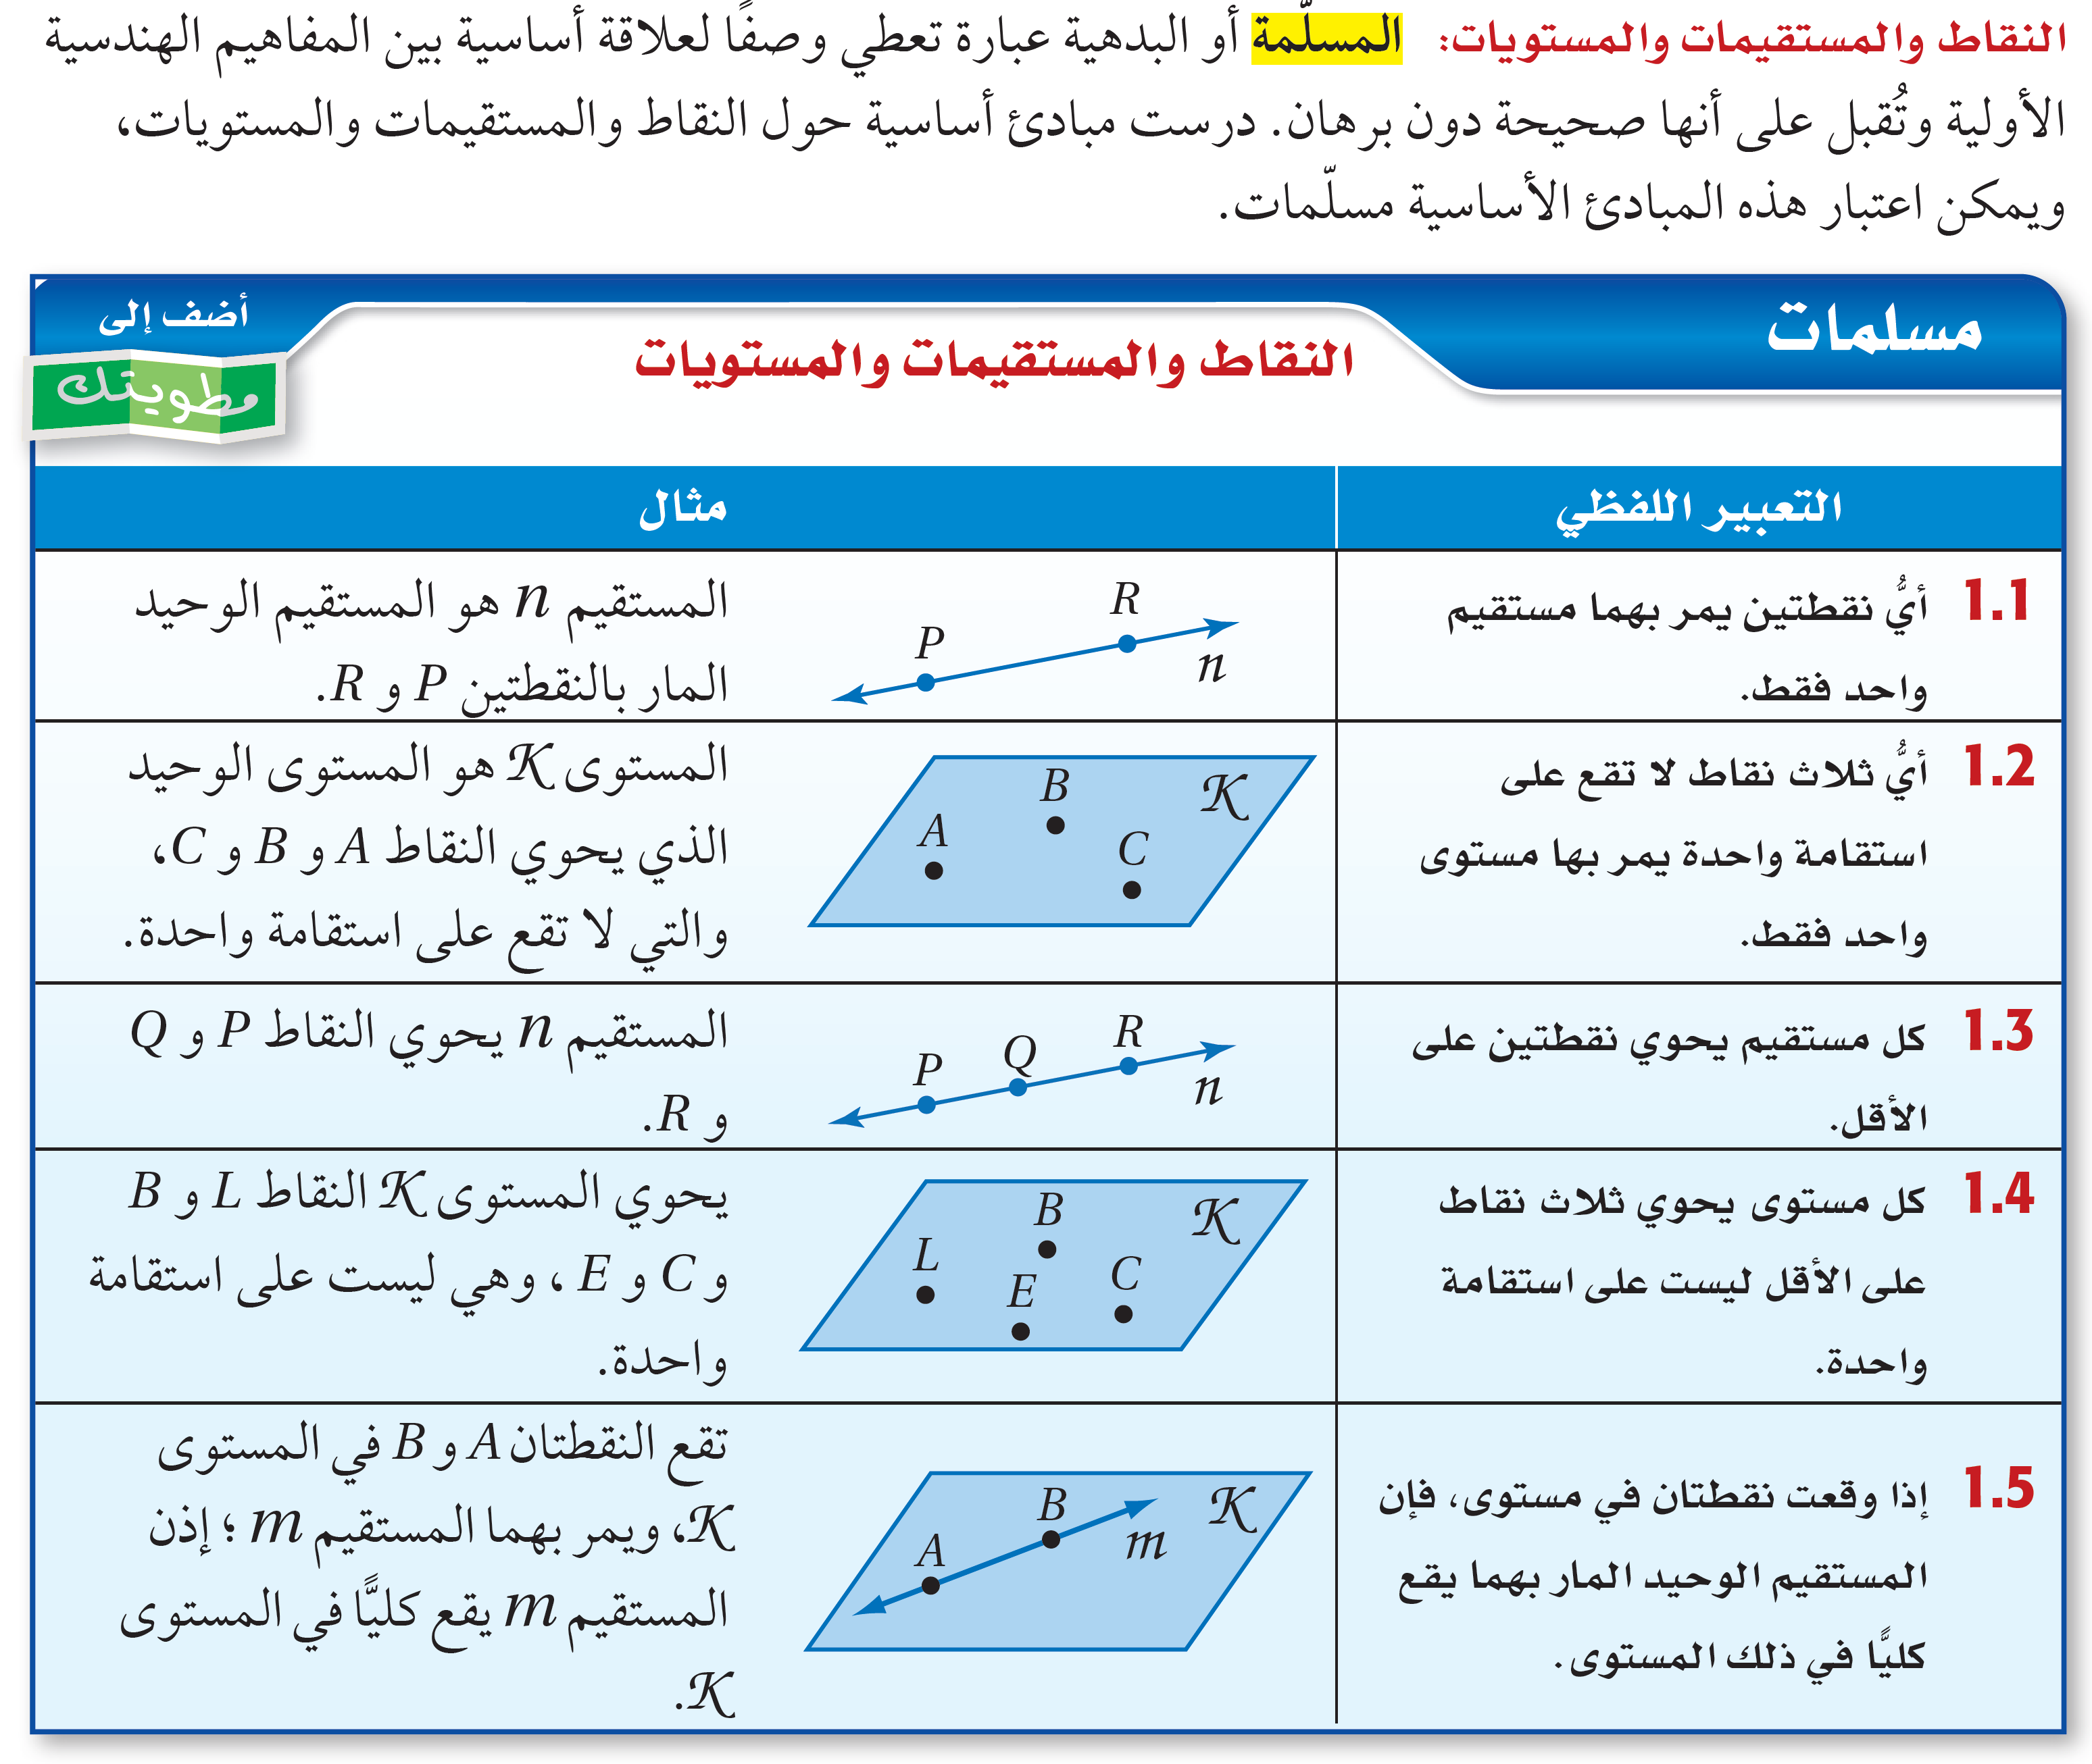

Slide 5
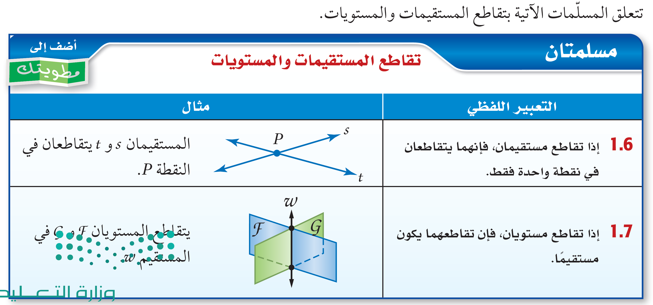

Slide 6

تحقق من فهمك

Slide 7
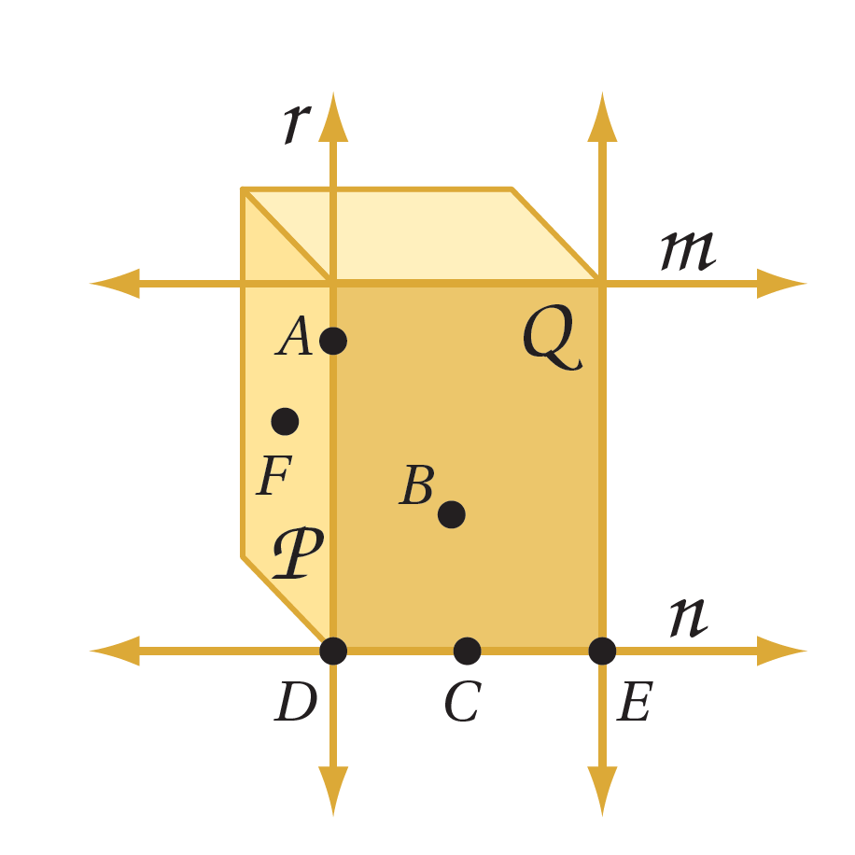
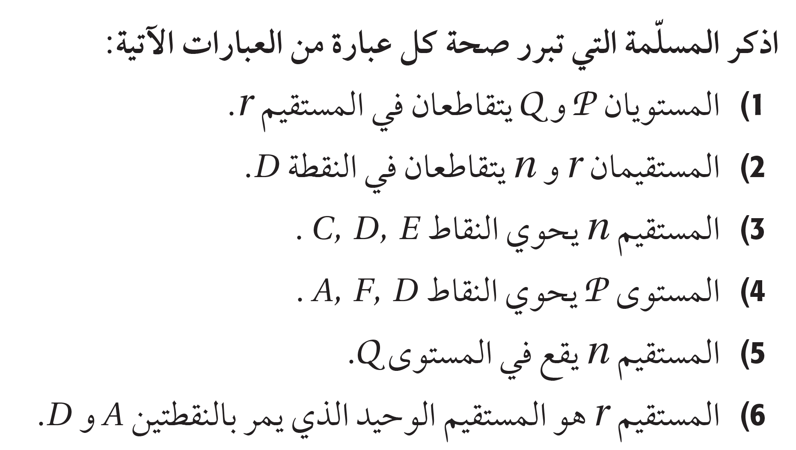
تأكـــــــــــــــــــــــــــــــــــــــــــــــــد

Slide 8
تحقق من فهمك

Slide 9
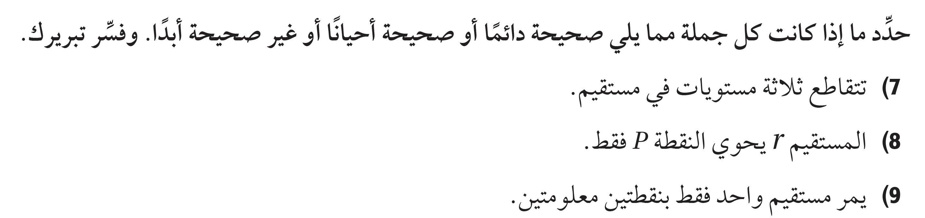
تأكـــــــــــــــــــــــــــــــــــــــــــــــــد

Slide 10

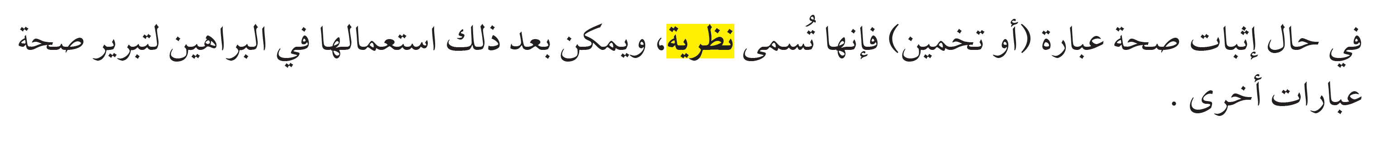

Slide 11
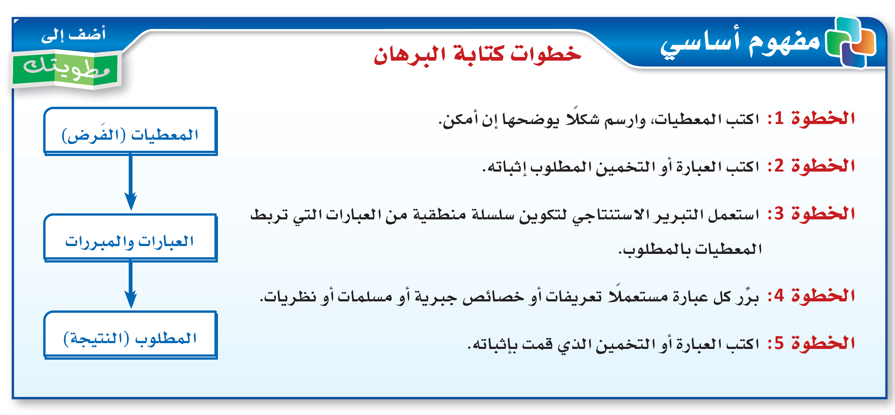

Slide 12
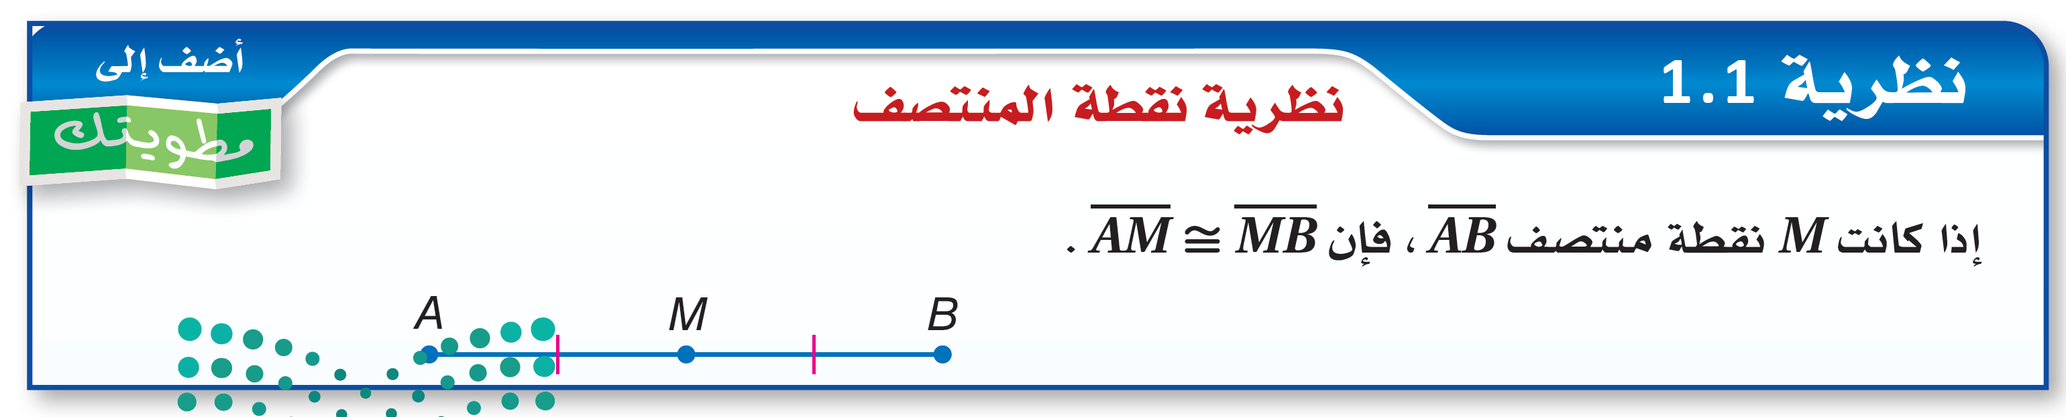

Slide 13
تحقق من فهمك
الخطوة1
الخطوة2
الخطوة3
الخطوة4
الخطوة5

Slide 14
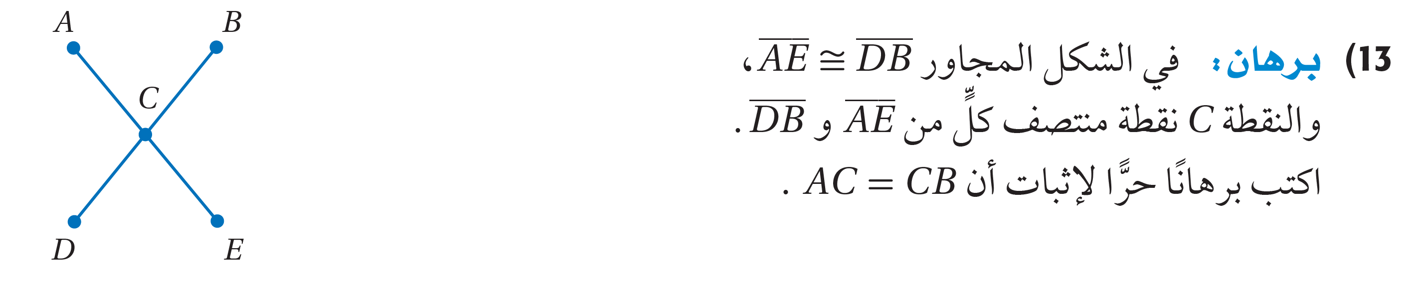
تأكـــــــــــــــــــــــــــــــــــــــــــــــــد
الخطوة1
الخطوة2
الخطوة3
الخطوة4
الخطوة5

Slide 15
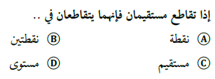
تحصيلي1

Slide 16
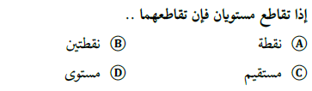
تحصيلي2

Slide 17
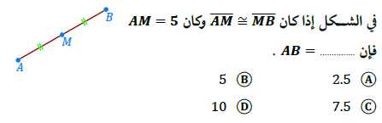
تحصيلي3

Slide 18
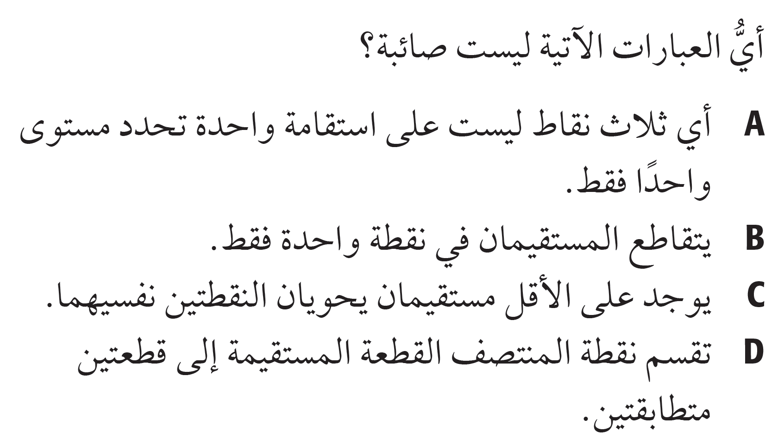
تحصيلي4

